Slide 1
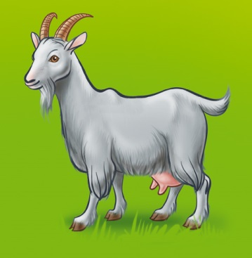
Давайте хлопнем столько раз, сколько козочек у нас.

Slide 2
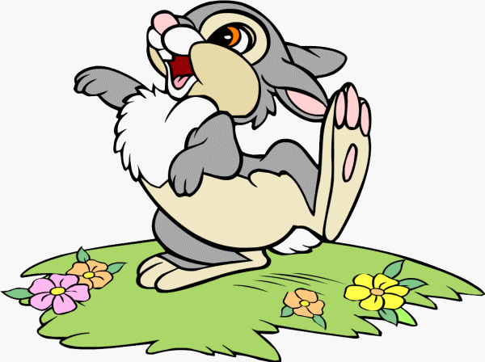
Теперь присядем столько раз, сколько зайчиков у нас.

Slide 3
Сколько видите замочков- Столько сделаем прыжочков.

Slide 4
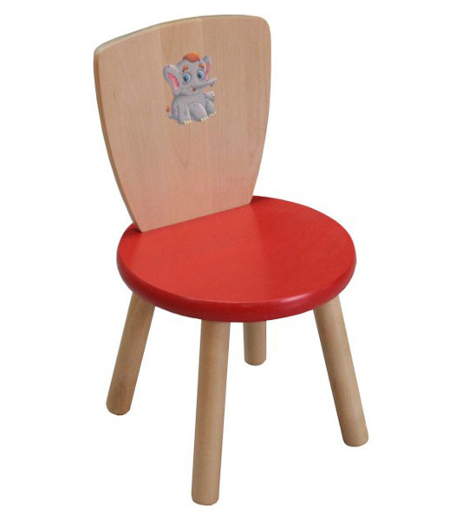
Давайте прыгнем столько раз, сколько стульчиков у нас.

Slide 5
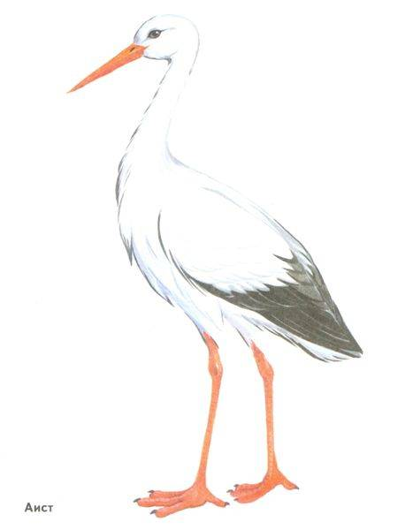
Теперь притопнем столько раз, сколько аистов у нас.

Slide 6
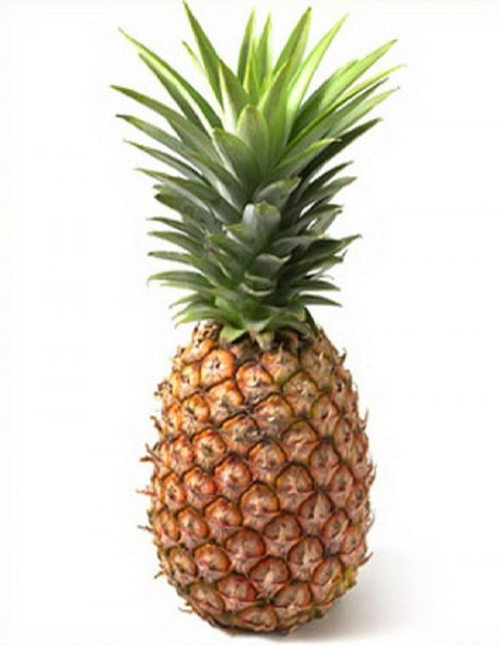
Если видишь ананас- Попляши-ка ты для нас.

